Slide 1
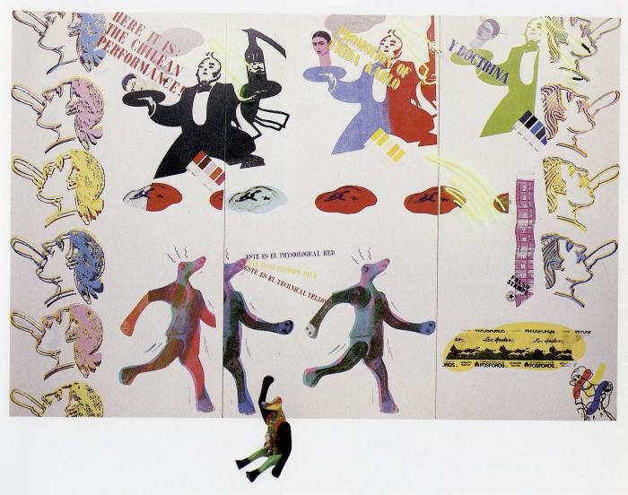
Let me see if you can run as fast as me (GD-O-0064)
Tríptico. Serigrafía sobre politela, tubos de neón y juguete de madera.

Slide 2
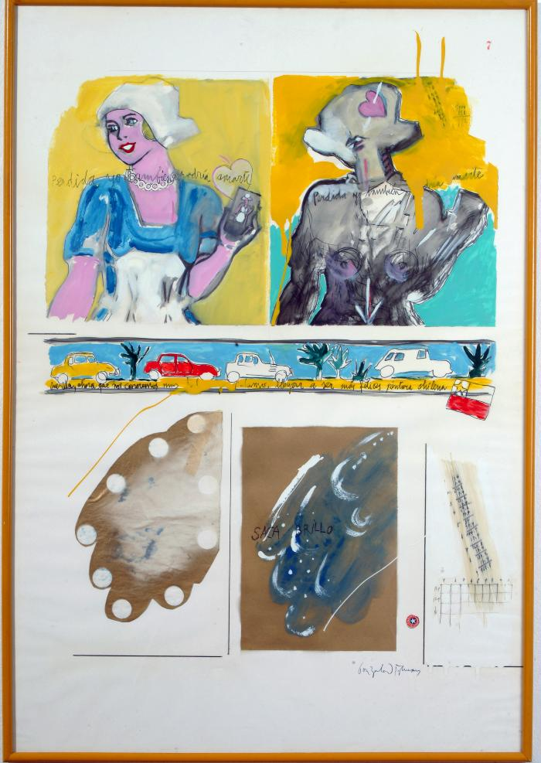
Historia Sentimental de la Pintura Chilena (GD-O-0215)
La obra está compuesta por una serie de 22 láminas de papel de algodón de 100 x 70 cm cada una y una serie de 16 trípticos de papel que dan forma a la "cinta sin fin", de 90 cm de alto y 20 m de largo aproximadamente. En toda la obra la figura central es "la Klenzo" impresa mediante plantillas de stencil o dibujada con esmalte sintético.

